Slide 1
Политика и власть
«Политика подобна сфинксу из сказки: она пожирает всех, кто не может разгадать ее загадок».
А. Ривароль
Работу выполнила:
ученица 10 «Б» класса
Иванова Юлия
Учитель: М.П. Офёркина
2011 г.

Slide 2
Политика в трёх измерениях
один из многих видов человеческой деятельности, активности социальных групп и отдельных личностей
тип социальных отношений между индивидами, малыми группами и большими общностями
ПОЛИТИКА
сфера общественной жизни, одна из подсистем общества в целом
Политика (греч. politiko' - государственные или общественные дела, от po'lis - государство), сфера деятельности, связанная с отношениями между классами, нациями и др. социальными группами, ядром которой является проблема завоевания, удержания и использования государственной власти.
Notes:
Фигуры служат гиперссылками.

Slide 3
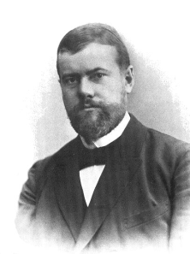
Политическая деятельность и общество
Три степени вовлеченности индивидов в политическую деятельность
(М. Вебер)
Политики «по случаю»
Политики «по совместительству»
Профессиональные политики
участие в выборах депутатов парламента
деятель общественно-политической организации, который, не прекращая основной профессиональной деятельности, одновременно занимается и политикой
жизнь «для политики» либо «за счет» политики
Notes:
Портрет - гиперссылка

Slide 4

Макс Вебер
Эми́ль Максимилиа́н Ве́бер (Макс Ве́бер нем. Max Weber;(21 апреля 1864 - 14 июня 1920) — немецкий социолог, историк и экономист. Старший брат Альфреда Вебера.
В 1892-1894 годах приват-доцент, а затем экстраординарный профессор в Берлине, в 1894-1896 годах — профессор национальной экономии во Фрейбургском, с 1896 — в Гейдельбергском, с 1919 — в Мюнхенском университете. Один из основателей «Немецкого социологического общества» (1909). С 1918 года профессор национальной экономии в Вене. В 1919 году — советник немецкой делегации на Версальских переговорах.

Slide 5
Политическая деятельность и общество
Субъекты политики - это конкретно-политические носители многообразной политической деятельности, направленной на завоевание, защиту или использование власти с целью реализации своих коренных интересов.
Личности
Социальные группы (классы, социальные слои, этнические общности, сословия и т. п.)
Политические организации и объединения (политические партии)
Государство
Политическая элита
- сравнительно небольшие группы людей, которые оказывают наибольшее влияние на принятие политических решений.

Slide 6
Политическая деятельность и общество
Деятельность субъектов политики
Сохранение его целостности, осуществление в нем изменений, отвечающих интересам определенного субъекта политики или всего общества
направлена на общество в целом
отличие от других видов деятельности
Различные направления в политике обычно называют по наименованию объекта политического воздействия.

Slide 7
Политическая деятельность и общество
Интересы субъектов политики (их цели)
Участие во власти либо воздействие на власть
Политическая деятельность
Политические действия: организация партий, принятие правительственных решений, избирательные кампании, выступления в парламенте, политические митинги, проведение партийных съездов, обращения к народу, разработка политических программ, референдумы, государственные перевороты, визиты правительственных делегаций и др.
Средства политической деятельности
мирные
насильственные
организационные
агитационные
теоретические
дипломатические

Slide 8
Политическая сфера и политические институты
Структура политической сферы
Различные формы политической деятельности
Отношения между людьми, возникающие в процессе политической деятельности
Организации и учреждения
Политическое сознание людей
Политические институты
Группа людей, специализирующаяся на выполнении политической деятельности
Политические нормы
Средства, необходимые для достижения поставленных целей

Slide 9
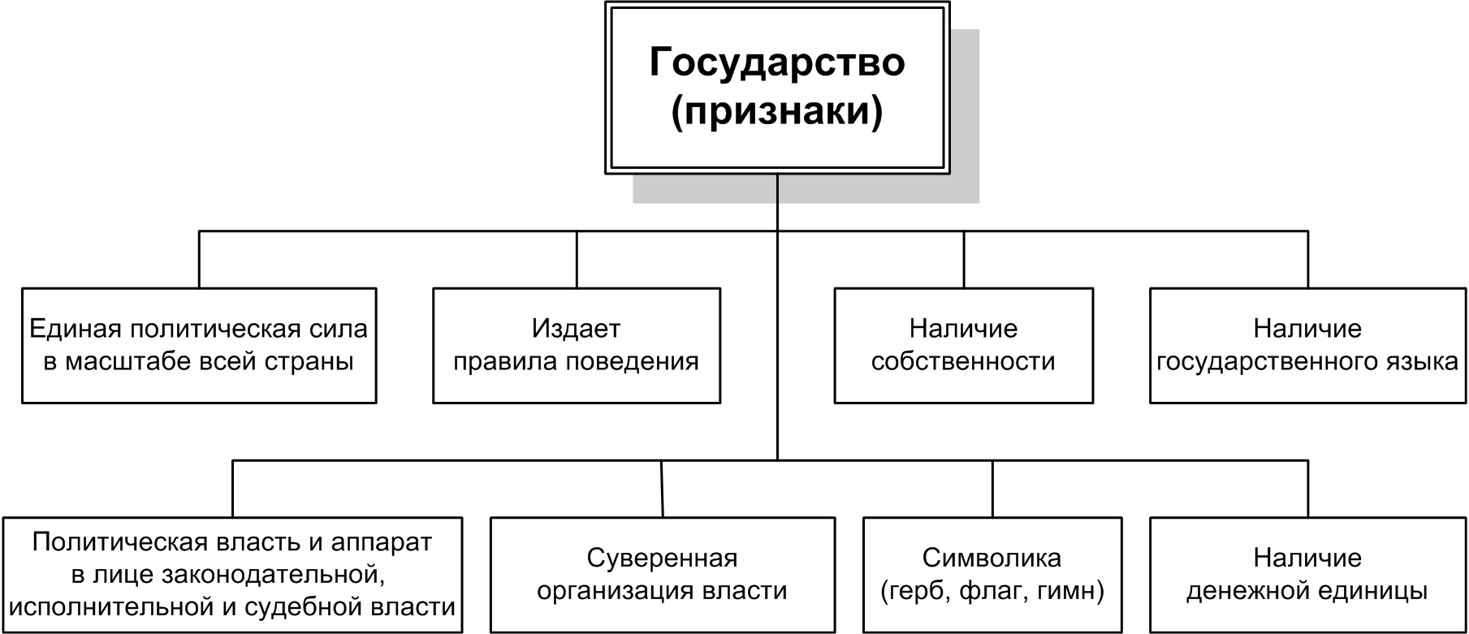
Политическая сфера и политические институты
ГОСУДАРСТВО: институт президентства, институты законодательной, исполнительной и судебной власти, институт выборов и др.
Государство – основной политический институт.

Slide 10
Политическая сфера и политические институты
Политическая па́ртия (греч. Πολιτική — «искусство управления государством»; лат. pars — «часть») — особая общественная организация (объединение), непосредственно ставящая перед собой задачи овладеть политической властью в государстве или принять в ней участие через своих представителей в органах государственной власти и местного самоуправления (важнейший политический институт).
стремление добиться достижения поставленных целей через завоевание власти или участие в осуществлении власти
существование в исторически протяженном периоде времени
Признаки партии
стремление создать для себя массовую опору
наличие четкой организационной структуры, закрепленной партийным уставом
общие для членов партии идеи, изложенные в партийной программе

Slide 11
Политическая сфера и политические институты
Закон «О политических партиях» (2001 г.):
Политическая партия – общественное объединение, созданное в целях участия граждан РФ в политической жизни общества посредством формирования и выражения их политической воли, участия в общественных и политических акциях, в выборах и референдумах, а также в целях представления интересов граждан в органах государственной власти и органах местного самоуправления.
формирование общественного мнения
политическое образование и воспитание граждан
Основные цели политической партии
выражение мнений граждан по любым вопросам общественной жизни, доведение этих мнений до сведения широкой общественности и органов государственной власти
выдвижение кандидатов на выборах в законодательные (представительные) органы государственной власти и представительные органы местного самоуправления, участие в выборах в указанные органы и в их работе

Slide 12
Политические отношения
Политические отношения – это совокупность многообразных, многоуровневых взаимосвязей и взаимодействий субъектов политики. Они регулируются комплексом социальных норм: политическими принципами, традициями, правовыми и этическими нормами.
Распределение в обществе власти, прав и полномочий
Политические отношения
Разграничение предметов ведения центра и мест
Характер отношений зависит от экономических и социальных факторов, от политической культуры общества, а также от политической воли субъектов политики.

Slide 13
Политические отношения
государственными органами и учреждениями (например, между правительством и парламентом)
государством и социальными группами (государство и предприниматели)
государством и негосударственными общественными организациями и движениями (государство и церковь)
Субъекты отношений
(отношения между):
государством и гражданами
различными государствами на международной арене
политическими партиями, а также между политическими партиями и неполитическими организациями (партии и профсоюзы)
государством и международными политическими объединениями (ООН, НАТО)

Slide 14
Политические отношения
соперничество, конкуренция (между политическими партиями)
взаимная ответственность (между гражданином и государством)
Виды политических отношений:
поддержка (избиратели и определенная партия)
сотрудничество (определенная партия и профсоюзы)
союз (несколько государств)
конфликт (между государствами или государством и той или иной социальной группой) и т. д.

Slide 15
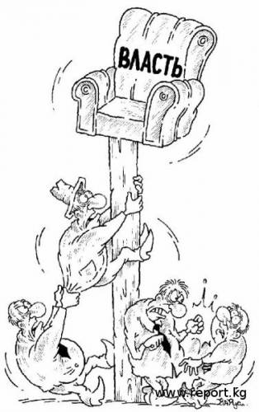
Политическая власть
Вла́сть — возможность и способность осуществлять свою волю, воздействовать на деятельность и поведение других людей даже вопреки сопротивлению.
Потребность в регуляции социальных отношений, согласовании несовпадающих интересов, придании взаимодействиям между людьми целесообразности и организованности.
Власть
Общество не может сохранить свою целостность и жизнеспособность, происходит разрушение социальных связей.
Возникновение власти

Slide 16
Политическая власть
Разновидности власти:
Экономическая власть – власть в сфере экономики, хозяйствования. Это контроль над экономическими ресурсами: материальными ценностями, деньгами, техникой, плодородными землями, полезными ископаемыми и т.д.
Социальная власть – это возможность влиять на положение различных слоев населения, способность повышать или понижать социальный статус личностей и групп.
Культурно-информационная власть – это власть над людьми с помощью научных знаний, информации. Это контроль над средствами массовой информации – газетами, радио, телевидением.
Принудительная власть означает контроль над людьми с помощью физической силы или угрозы ее применения. Она опирается на армию, полицию, службу безопасности, суд и прокуратуру.
ПОЛИТИЧЕСКАЯ ВЛАСТЬ – это право, способность и возможность отстаивать и претворять в жизнь определенные политические взгляды, установки и цели.

Slide 17
Политическая власть
распространяется на все общество, на всех проживающих на территории данного государства; ее распоряжения обязательны для всех других видов власти
действует на основе права от имени всего общества
Признаки политической власти:
только ей принадлежит законное право использовать силу в пределах страны
для нее характерно существование единого общегосударственного центра принятия политических решений
эта власть имеет возможность использовать самые разнообразные средства (не только принудительные, но и экономические, социальные, культурно-информационные)

Slide 18
Политическая власть
Разновидности власти
По предназначению: судебная, законодательная и исполнительная
По месту в структуре власти: центральная, региональная и местная
По основному субъекту: монархическая и республиканская
ПОЛИТИКА
ВЛАСТЬ
Политоло́гия (греч. πολιτικός — общественный, от греч. πολίτης — гражданин, далее от греч. πόλις — город; др.-греч. λόγος — учение, слово), или политическая наука, — наука о политике, то есть об особой сфере жизнедеятельности людей, связанной с властными отношениями, с государственно-политической организацией общества, политическими институтами, принципами, нормами, действие которых призвано обеспечить функционирование общества, взаимоотношения между людьми, обществом и государством.

Slide 19
Список использованной литературы:
Боголюбов -10 класс. Обществознание. Учебник (базовый уровень)
ru.wikipedia.org

